Slide 1
Máquinas reciprocantes
Área Académica: Licenciatura en Ingeniería Industrial
Profesor(a): Pérez Sánchez Blasa
Periodo: Enero-junio 2017

Slide 2

Máquinas reciprocantes
Resumen
Los dos tipos principales de motores de combustión interna son el de encendido por chispa y el de encendido por compresión. En un motor de encendido por chispa una mezcla de combustible y aire se enciende mediante una bujía. En un motor de encendido por compresión el aire se comprime a presión y temperatura tan altas que la combustión ocurre espontáneamente cuando se inyecta el combustible.
Keywords: Ignición, PMS y PMI

Slide 3
Reciprocating machines
Abstract
The two types of internal combustion engines are spark ignition and compression ignition. In a spark-ignition engine, a mixture of fuel and air is ignited by a spark plug. In a compression ignition engine the air is compressed at such a high pressure and temperature that combustion occurs spontaneously when the fuel is injected.
Keywords:Ignition, PMS and PMI

Slide 4
Maquinas reciprocantes
Las maquinas reciprocantes ( básicamente un dispositivo de cilindro – embolo ) una de esas raras invenciones que ha probado ser muy versátil y abarcar un amplio rango de aplicaciones.
La fuente de poder de la vasta mayoría de los automóviles, camiones, pequeños aviones, barcos y generadores de energía eléctrica, así como de muchos otros dispositivos.

Slide 5
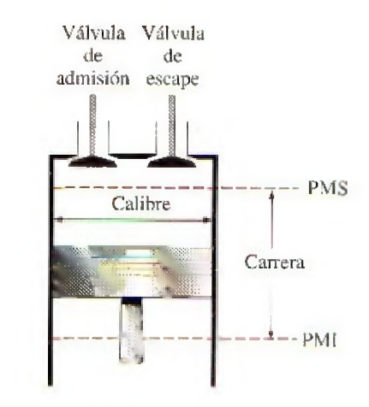
Los componentes básicos de una máquina reciprocante se muestran en la figura.
El émbolo reciprocante en el cilindro se alterna entre dos posiciones fijas llamadas Punto Muerto Superior ( PMS).
file:///G:/TERMODINAMICA%20ED6%20YUNUS

Slide 6
-La posición del émbolo cuando se forma el menor volumen en el cilindro-
y el Punto Muerto Inferior ( PMI)
-Posición del émbolo cuando se forma el volumen mas grande en el cilindro-
file:///G:/TERMODINAMICA%20ED6%20YUNUS

Slide 7
La distancia entre el PMS y el PMI es la mas larga que el embolo puede recorrer en una dirección y recibe el nombre de carrera del motor.
El diámetro del pistón se llama calibre. El aire o una mezcla de aire y combustible se introduce al cilindro por la válvula de admisión, y los productos de combustión se expelen del cilindro por la válvula de escape.

Slide 8
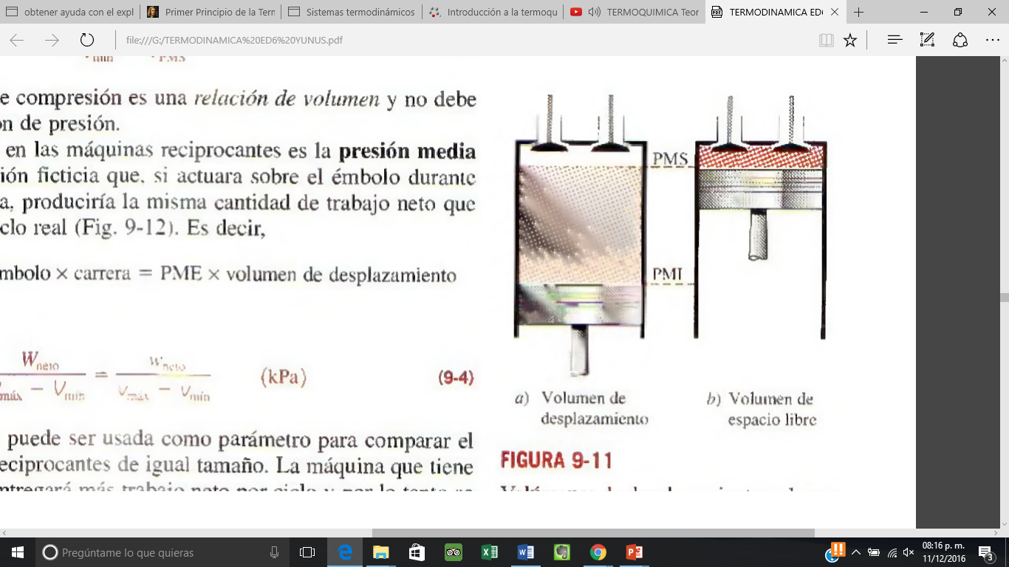
El volumen mínimo formado en el cilindro cuando el émbolo está en el PMS se denomina volumen de espacio libre.
El volumen desplazado por el émbolo cuando se mueve entre el PMS y el PMI se llama volumen de desplazamiento.
file:///G:/TERMODINAMICA%20ED6%20YUNUS.pdf

Slide 9
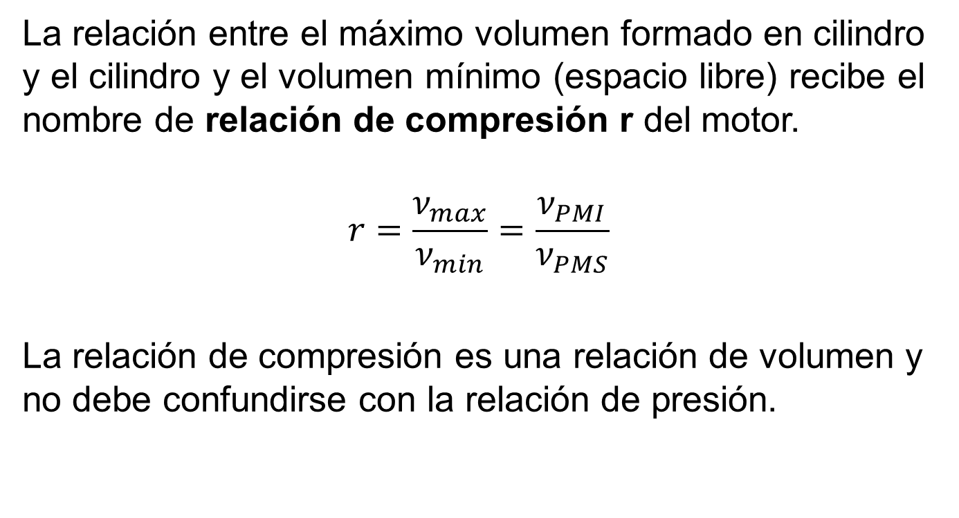
La relación entre el máximo volumen formado en cilindro y el cilindro y el volumen mínimo (espacio libre) recibe el nombre de relación de compresión r del motor.
$$r=\frac{ν_{max}}{ν_{min}}=\frac{ν_{PMI}}{ν_{PMS}}$$
La relación de compresión es una relación de volumen y no debe confundirse con la relación de presión.

Slide 10
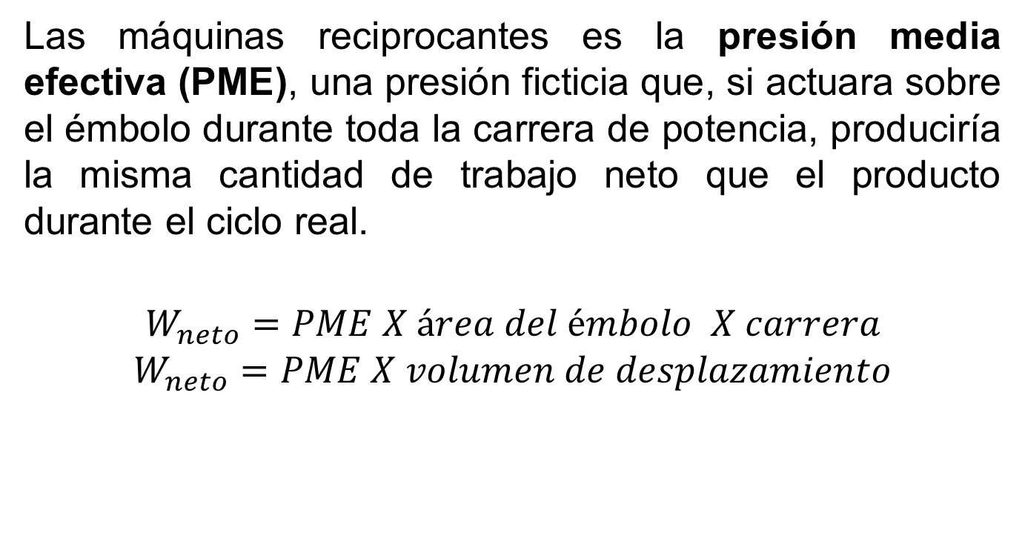
Las máquinas reciprocantes es la presión media efectiva (PME), una presión ficticia que, si actuara sobre el émbolo durante toda la carrera de potencia, produciría la misma cantidad de trabajo neto que el producto durante el ciclo real.
$$W_{neto}=PME X área del émbolo X carrera$$
$$W_{neto}=PME X volumen de desplazamiento$$

Slide 11
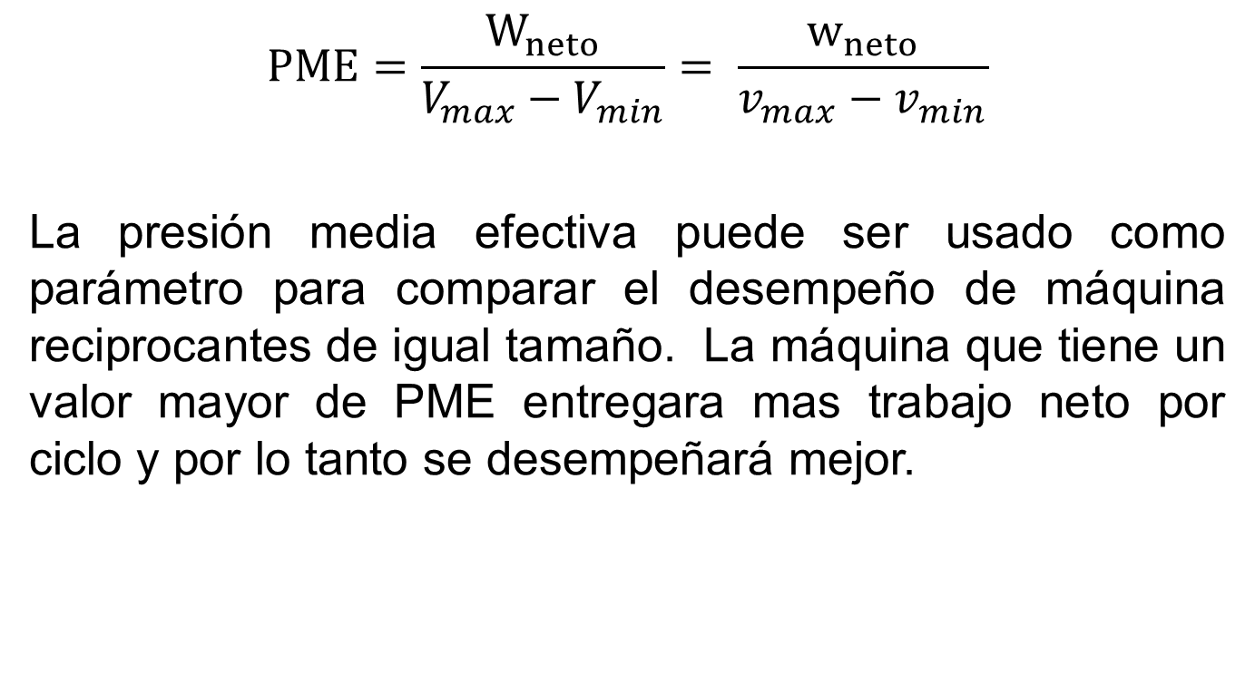
$$PME=\frac{W_{neto}}{V_{max}−V_{min}}= \frac{w_{neto}}{v_{max}−v_{min}}$$
La presión media efectiva puede ser usado como parámetro para comparar el desempeño de máquina reciprocantes de igual tamaño. La máquina que tiene un valor mayor de PME entregara mas trabajo neto por ciclo y por lo tanto se desempeñará mejor.

Slide 12
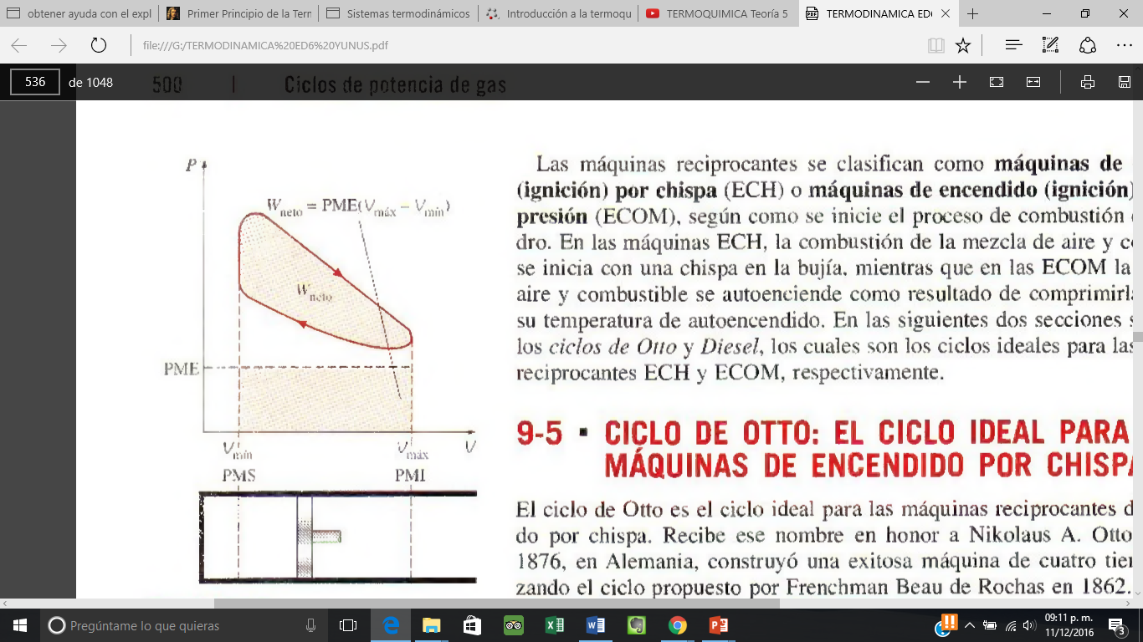
Las máquinas se clasifican como máquinas de encendido (ignición) por chispa (ECH) o máquinas de encendido (ignición) por compresión (ECOM)
file:///G:/TERMODINAMICA%20ED6%20YUNUS.pdf

Slide 13
En las máquinas ECH, la combustión de la mezcla de aire y combustible se inicia con una chisma en la bujía, mientras que en las ECOM la mezcla de aire y combustible se autoenciende como resultado de comprirla arriba de su temperatura de autoencendido

Slide 14
Los motores de encendido por chispa tienen ventajas para aplicaciones que requieren potencias de hasta 225 kW (300 CV). Como los motores de encendido por chispa son menos pesados y tienen costes relativamente más bajos, resultan particularmente adecuados para su uso en automóviles.

Slide 15
Los motores de encendido por compresión se prefieren normalmente para aplicaciones donde se requiere economía de combustible y potencia relativamente grande (camiones pesados y autobuses, locomotoras y navios, unidades de potencia auxiliares). En rangos medios, se utilizan motores de encendido por chispa y de encendido por compresión.

Slide 16
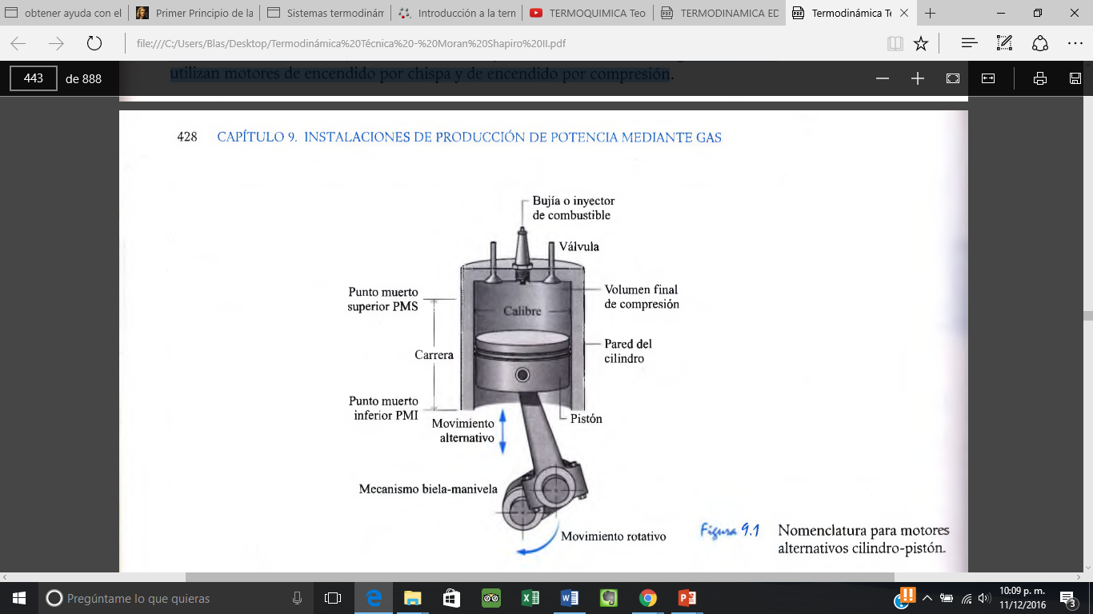
Termodinámica%20Técnica%20-%20Moran%20Shapiro%20II.

Slide 17
Referencias
Cengel Y. A. & Boles M.A. (2009), Termodinámica, sexta ed., México: Mc Graw Hill.
Moran, M. J., & Shapiro, H. N. (2004). Fundamentos de termodinámica técnica. cuarta ed. España: REVERTE S.A.

